Slide 1


Что делать если нет людей, которые умеют тестировать?
Москвин Сергей
Smartech, Тула

Slide 2
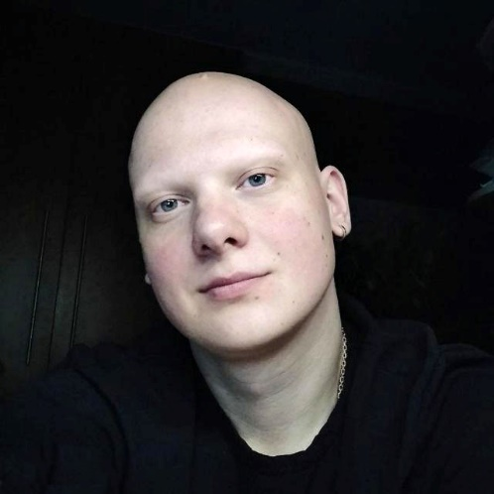
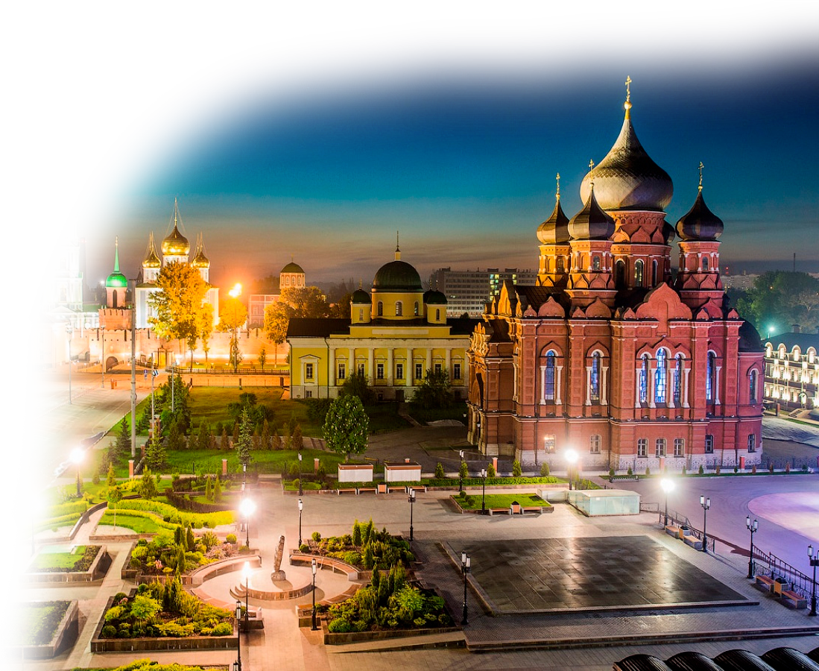



Немного истории и вводных
Москвин Сергей
QA Team Lead в Smartech
15 лет в IT и 9 лет в QA
ISTQB certified
Компания из небольшого города
Аутсорс формат взаимодействия
Разнообразные проекты в работе
Применение ручного и автоматизированного тестирования

Slide 3


Командные ценности
Тщательный отбор
Внутренние качества
Локальная команда
Обмен знаниями
Универсальность
Совместимость
Профессионализм
Надежность
Качество

Slide 4

Где искать таланты?
IT школы
Университеты

Slide 5
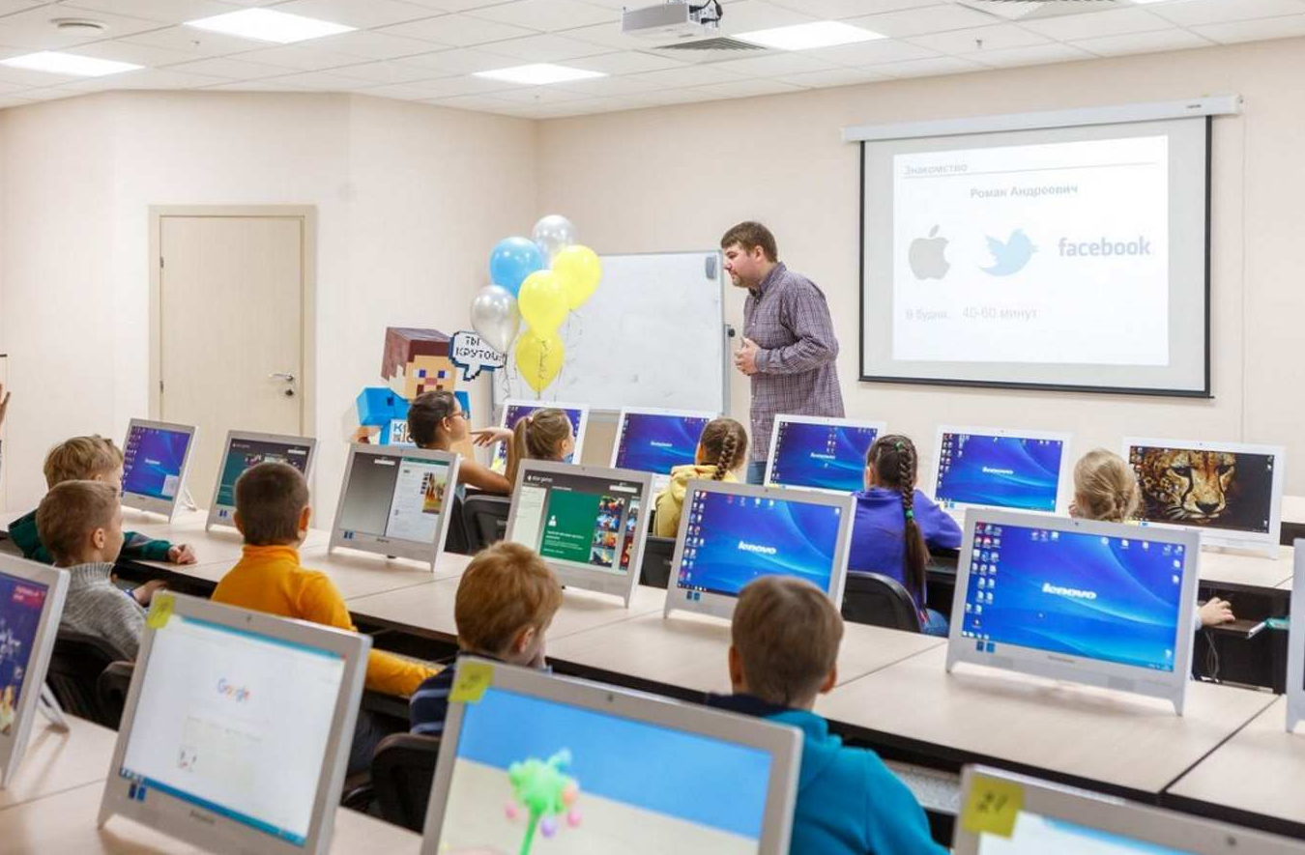
Работа с IT школами
Изучили специфику обучения
Предложили оптимизации для программы обучения
Провели презентации и мастер-классы
Рассказали о профессии QA и ее особенностях
Предложили стажировку в компании

Slide 6
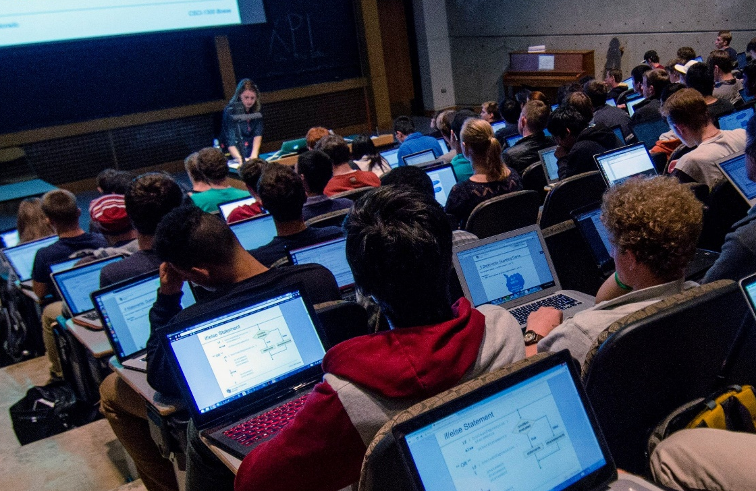
Работа с университетами
Уже имелись договоренности о практике для студентов
Уже был опыт проведения курса «Тестирование ПО»
Провели презентацию профессии QA инженер
Разместили информацию для выпускников
Предложили два формата стажировки

Slide 7



Как выбрать тех кого обучать?

Slide 8


Зачем это все? Стоит ли оно того?

Slide 9
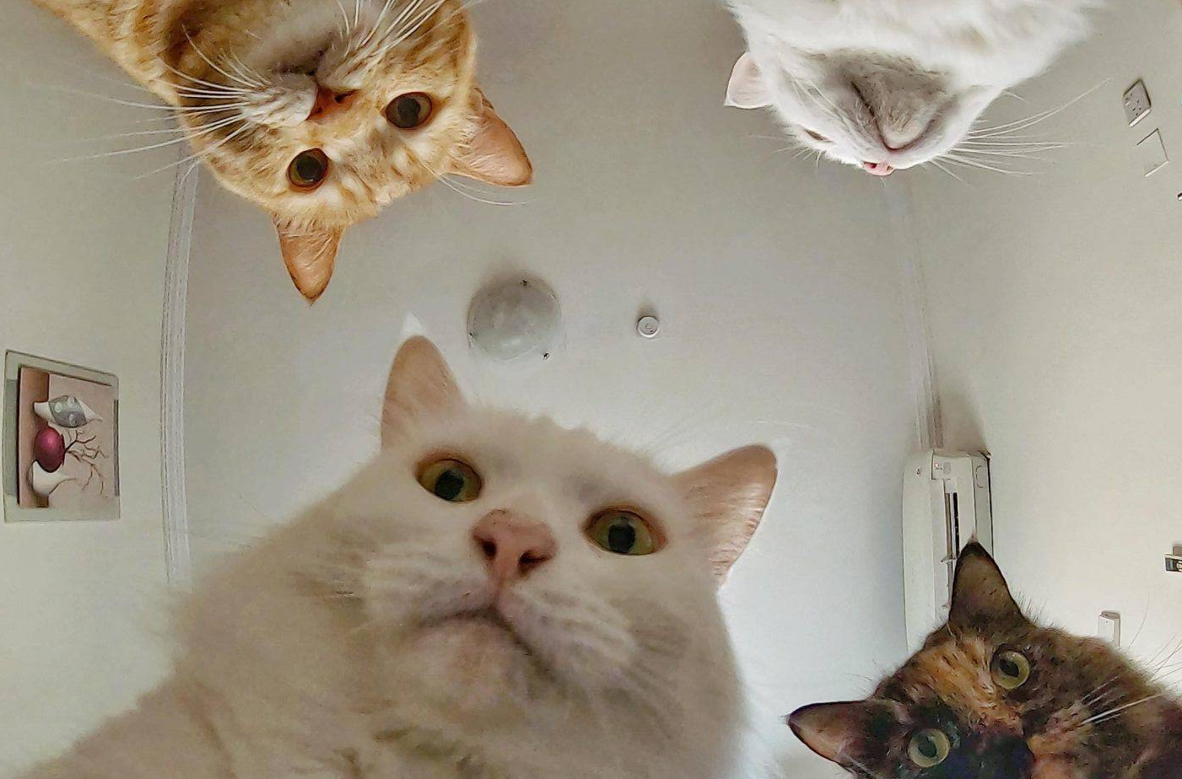
Не лекциями едиными
Там уже все собрались
Хватит спать! Вставай и иди на хакатон
Тебя только не хватает
И на митап коммьюнити потом зайди!

Slide 10

Как быть дальше?
Управлять, оптимально распределять задачи
Предлагать клиентам то что им нужно
А для этого:
Мы подготовили внутреннюю систему грейдов и специализации QA
Внедрили ее в пилотном режиме

Slide 11
Наш вариант оценки QA
Senior
Advanced
Middle
Junior +
Junior
Intern
 | Desktop | Web | Mobile | API | Analytics | UI\UX

Slide 12

Плюсы и минусы
Субъективизм
Несовершенство
Необходимость поддержки
Прозрачность
Мотивация
Возможности
Оптимизация

Slide 13
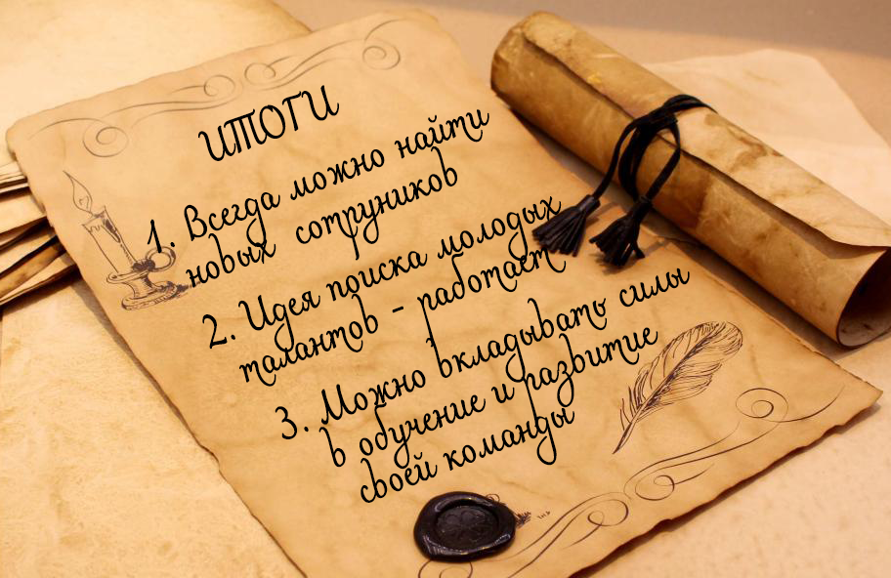
Резюмируем

Slide 14
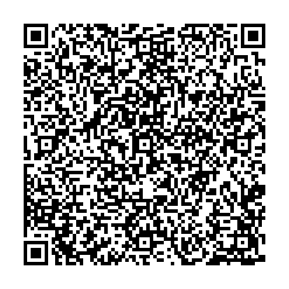
Спасибо за внимание!
Задавайте свои вопросы!
Если не сейчас, то можно потом. Контакты ниже:
Сергей Москвин, Smartech
Почта: smoskvin@smartru.com
Skype: s_moskvin
Telegram: @s_moskvin

